Slide 1
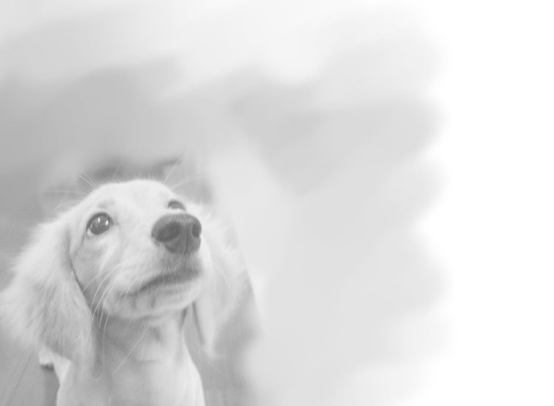
投稿類別：健康護理類
篇名：「餿水油」對身體的危害
作者：潘左妮。
指導老師：董瓊雲老師

Slide 2
壹●前言 研究動機 發生重大食安事件，因科技的進步與廠商惡劣的添加一些化學物質，以致於使人體的健康大大的受損了。 而大家看到報導時才知道我們的食安早就已經出現很大的問題，不僅政府沒有落實調查，企業更是沒有良心的使用餿水油。所以我決定要討論餿水油對人類身體健康有何影響。

Slide 3
二、研究目的 (一) 了解過去餿水油出現之事件 (二) 餿水油對人體的健康之影響 (三) 消費者遇上餿水油之自救 (四) 提出政府對食用油品安全管理建議

Slide 4
三、研究方法 文獻探討法：透過文獻的探討與分析 ，蒐集網路上的資料，了解餿水油相關資料，作為本研究資訊來源。 四、研究流程
選定研究之題目
研究動機與目的
研究的方法
結論與建議
蒐集相關資料
討論與分析

Slide 5
貳●正文 一、餿水油對人體的健康危害 有媒體推測餿水油中可能含有黃麴毒素，而黃麴毒素的毒性比砒霜強300倍此種說法被人誤稱一年吃了300萬噸砒霜。 因此部份媒體對餿水油的描述有編造和誇大之嫌。 二、各種食品安全檢驗機制比較 政府能夠隨機選出一個時間來檢驗這些油品，這樣可以保障消費者的權益以及對消費者的身體健康，也不會再有一些黑心食品出現。
微生物 | 腸胃炎
黃麴毒素 | 肝臟傷害
過氧化合物 | 心血管疾病
鉛 | 有神經毒素傷害腎
砷 | 皮膚病或致癌
鎘 | 傷害肝腎
苯比 | 肺部病變

Slide 6
三、正常油品與餿水油區別要點 1. 看。乾淨的植物油會呈現透明狀，在生產的過程中，由於混了鹼脂、蠟質等物質，透明度會下降。 2. 聞。可以滴一兩滴在手掌磨擦發熱時聞，若有臭味可譨是餿水油，如果是礦物質的味道更不能買。 3. 嘗。口感帶酸是不合格，帶苦可能是酸敗，有異味可能是餿水油。

Slide 7
4. 聽。取底部油滴在易燃紙上，若發出「吱吱」聲，表示水分超標；若發出「噼啪」聲，表示水分嚴重超標，絕對不能買。 5. 問。查看進貨發票或食用油檢驗報告，基本餿水油問題於上游開始。 6. 檢驗。餿水油的成分通常酸值偏高，若正常的食用油，更容易形成脂肪酸和甘油，若長期攝取，可能對人替造成負擔。

Slide 8
四、餿水油之危機處理歷程 台灣刑事警察局南部打擊犯罪中心於2014年9月4日查到不良業者以回收的餿水油製成食用油，在市場上面販售，估幾有上百噸的劣質油流入市面上，已經被不知情的消費者吃下肚了。 知名企業味全、統一、盛香珍、黑橋牌等都受到影響。警方表示，餿水油和皮革廠的皮脂油，再加以混合而成。地下油廠環境髒亂，皮革廠回收的皮脂油疑有摻雜化學成分。事後陸續揭發許多廠商使用回收油(俗稱餿水油)。

Slide 9
參●結論 (一) 廠商應該要標明清楚有效期限、成分…等，使得消費者可以清楚的了解。 (二) 政府應該要嚴格的實施政策，檢查清楚業者是否有標示清楚。 (三) 消費者都希望企業可以製造比較健康的油品，由「利己」提升成「利他」的社會責任。

Slide 10
肆●引註資料 (一) 2013年台灣食用油油品事件 http://zh.wikipedia.org/zh-tw/2013%E5%B9%B4%E8%87%BA%E7%81%A3%E9%A3%9F%E7%94%A8%E6%B2%B9%E6%B2%B9%E5%93%81%E4%BA%8B%E4%BB%B6 (二) 2014年臺灣食品安全問題事件 http://zh.wikipedia.org/zh-tw/2014%E5%B9%B4%E8%87%BA%E7%81%A3%E9%A3%9F%E5%93%81%E5%AE%89%E5%85%A8%E5%95%8F%E9%A1%8C%E4%BA%8B%E4%BB%B6 (三) 餿水油對人體可能會造成身體的危害http://www.healthnews.com.tw/blog/pdchao/16902.htm (四) 餿水油健康危害 http://www.cna.com.tw/news/firstnews/201409060065-1.aspx (五) 台灣爆發餿水油食安危機http://www.bbc.co.uk/zhongwen/trad/china/2014/09/140904_tw_gutter_oil

